Slide 1
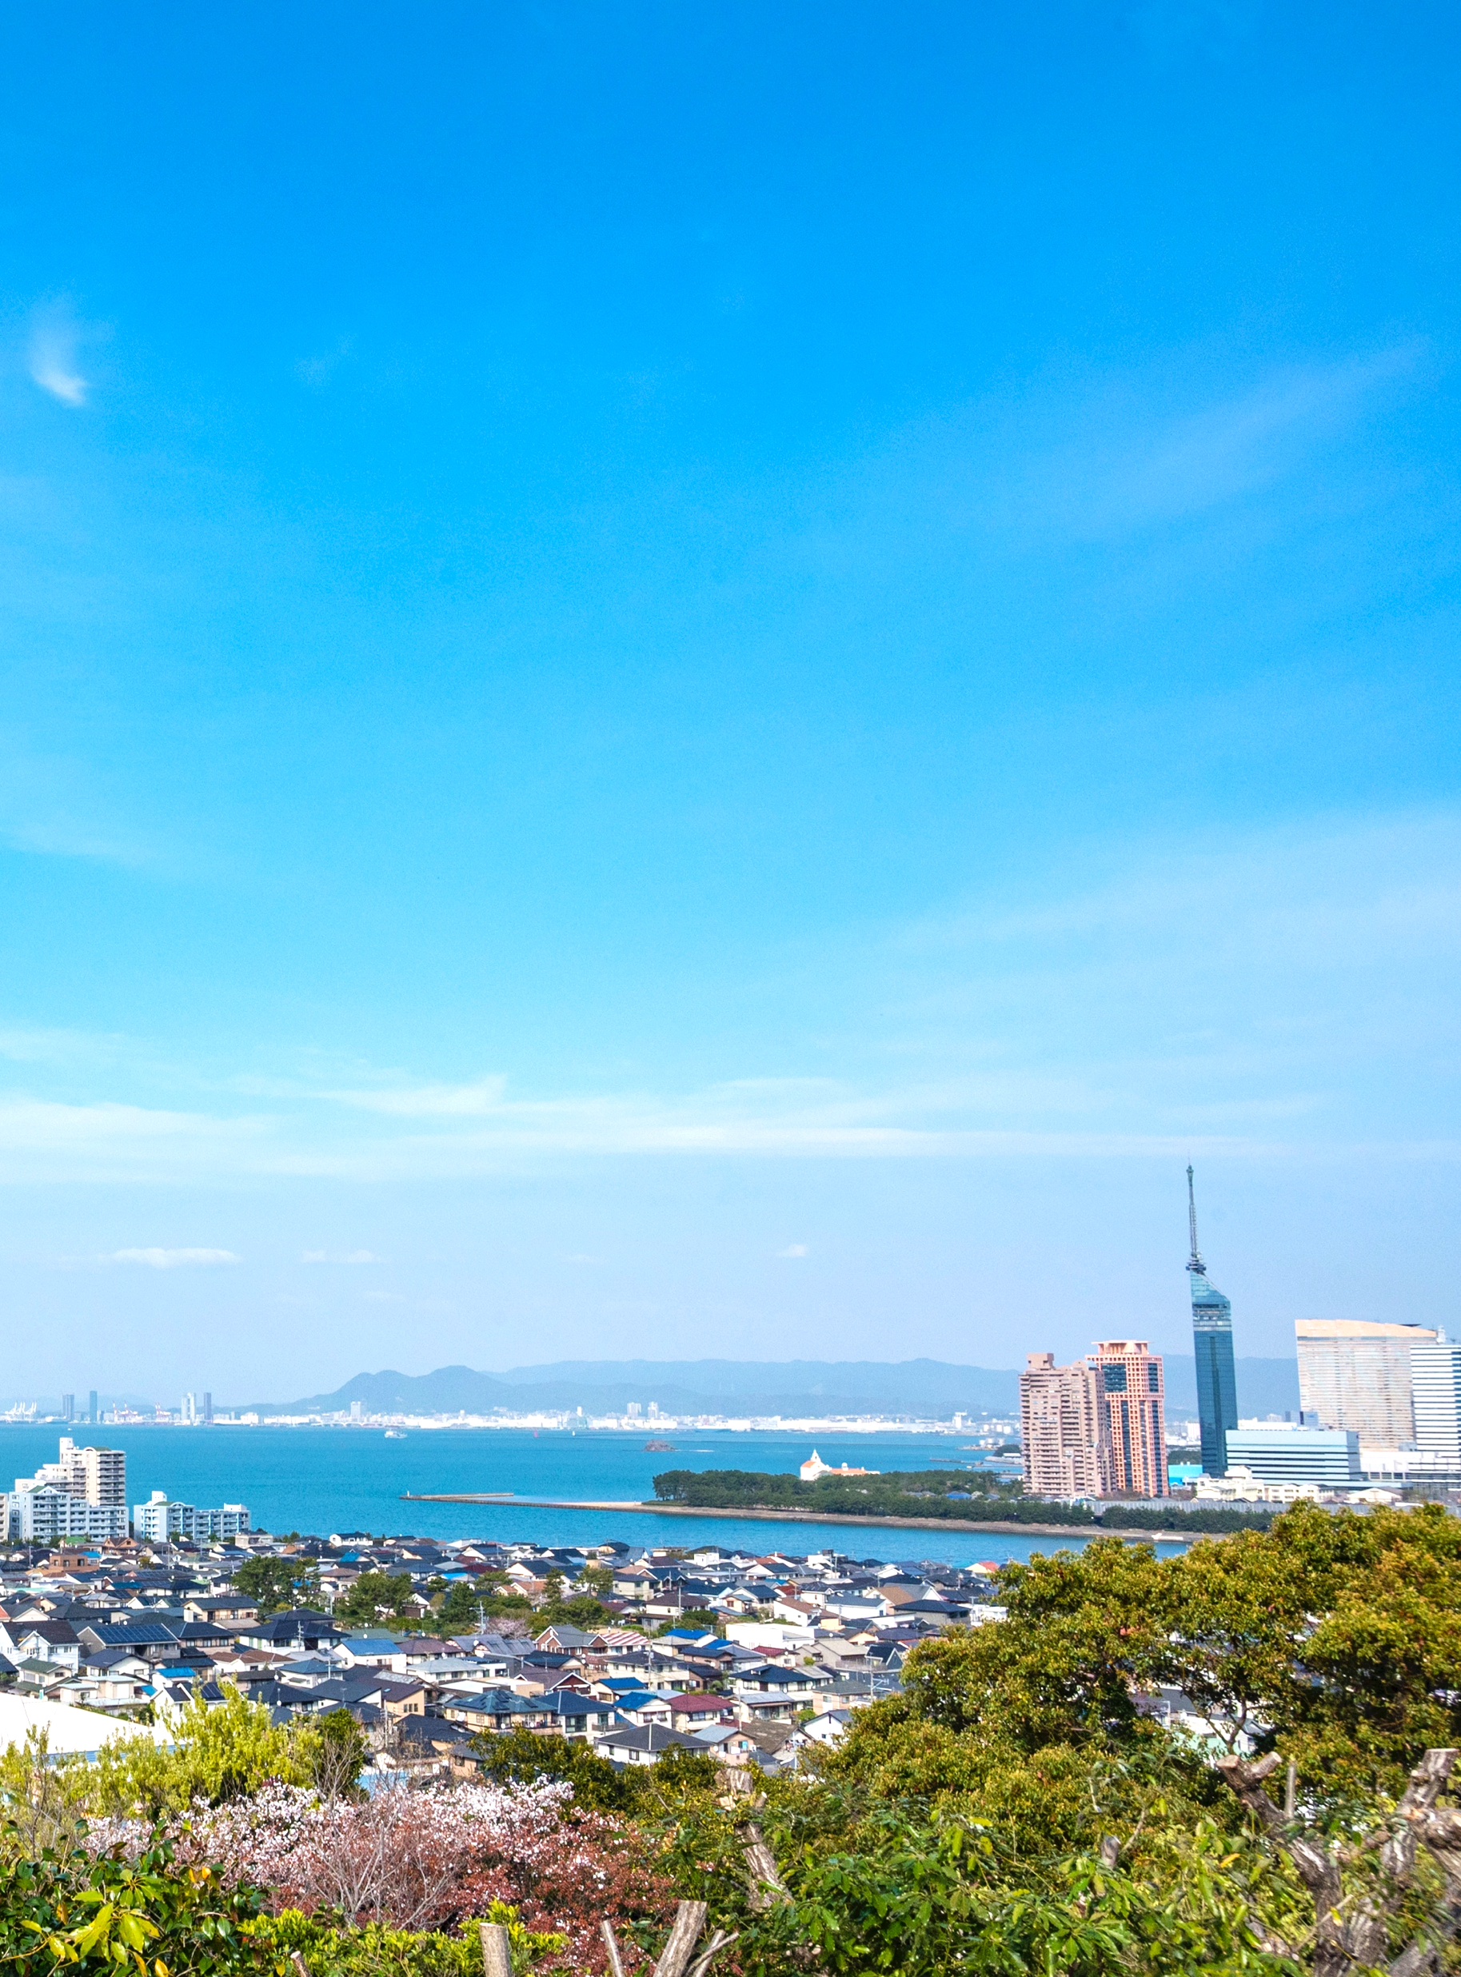





logo_standard_4C.png
会社案内
土地活用を
お考えの方
試算運用を
お考えの方
新しい
不動産賃貸を
お考えの方
相続税
対策に
〒812-0012 福岡市博多区博多駅中央街8-1 JRJP博多ビル3F
TEL:092-686-8466 FAX:092-686-8761
URL：https://www.jmw.co.jp

Slide 2




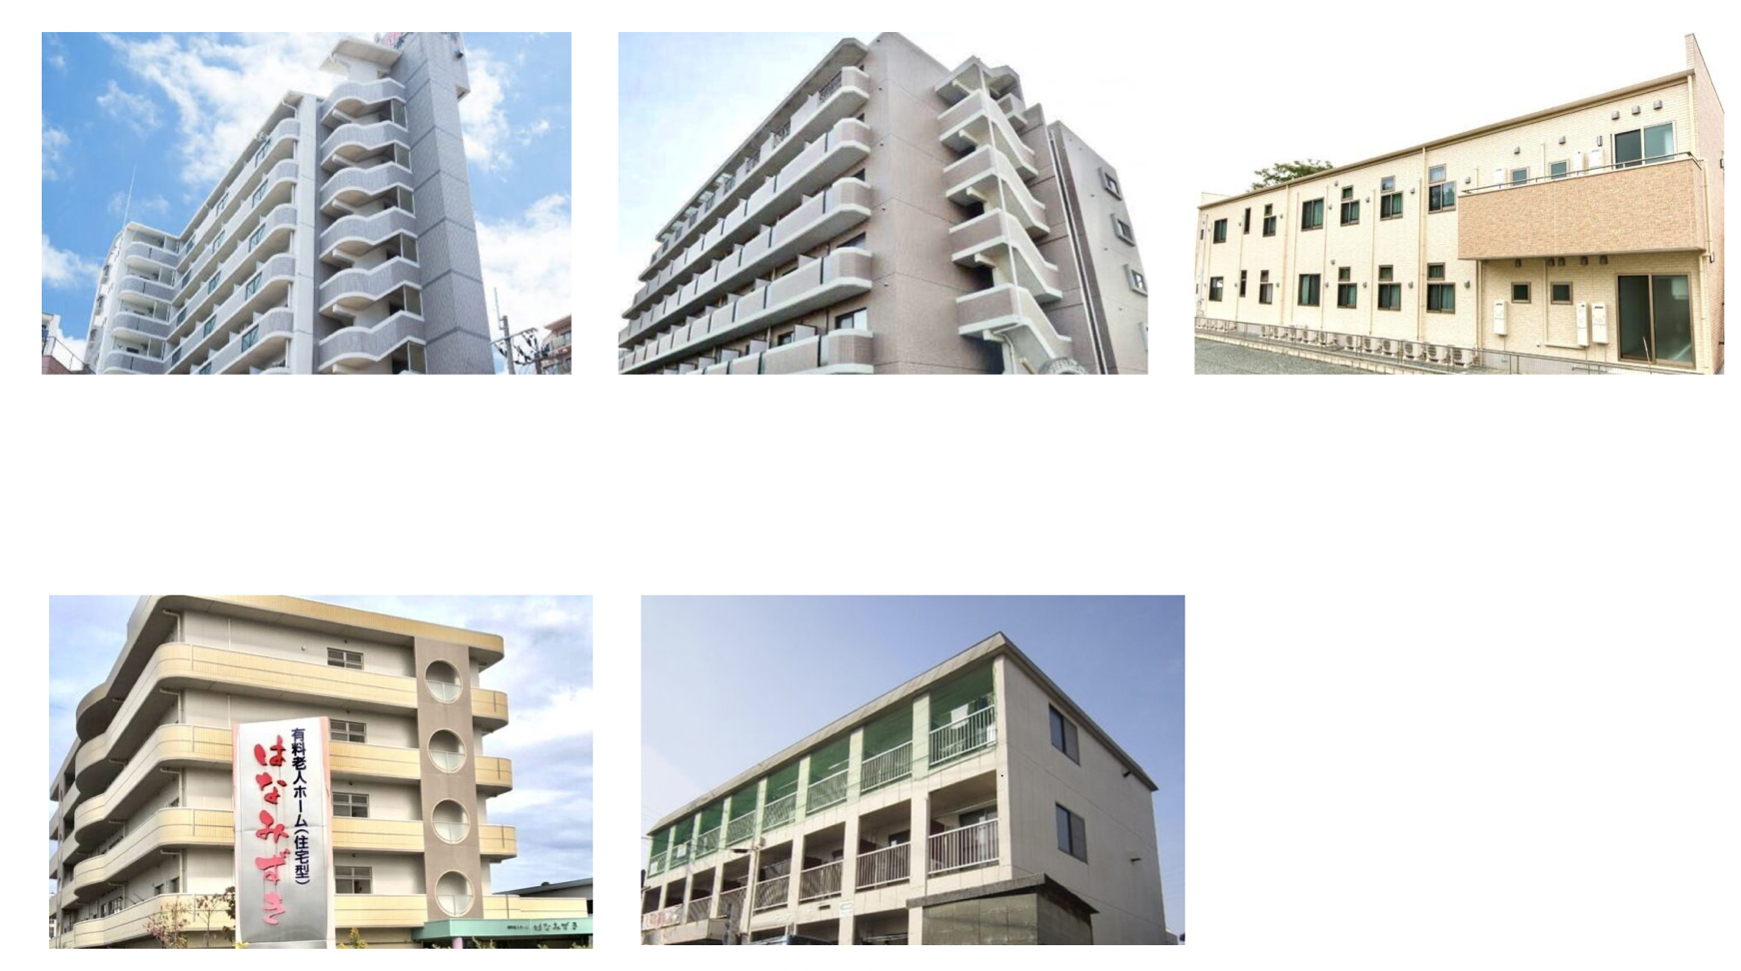






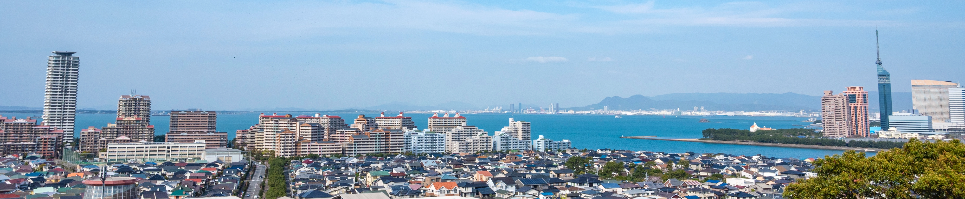
障がい者グループホーム
要介護(要支援)
認定者の
1.4倍!!
国内の障がい者総数
964,7万人（令和2年）
日中サービス支援型
スターホームSUMIYOSHI（福岡県・住吉）
スターホームROPPONMATSU
（福岡県・六本松）
人口100人当たりの人数でみると
13人に1人は障がい者
スターホームKOSHI
（熊本県・合志）
内閣府 令和3年版 障害者白書 障害者の状況より
スターホームS KURUME
（福岡県・久留米）
介護サービス包括型
スターハウスS KURUME（福岡県・久留米）
理念
訪問看護
ステーション
児童発達支援
放課後等デイサービス
保育所等訪問
「共に生きる」
― 人が輝き、人が生きる場所を創造していく ー
ナーシングスターみやき（佐賀県）
ナーシングスター福岡(福岡県)
スターキッズ（熊本県）
スターキッズSASAGURI（福岡県）

Slide 3

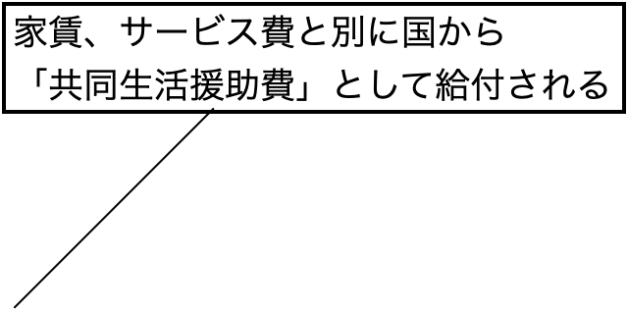
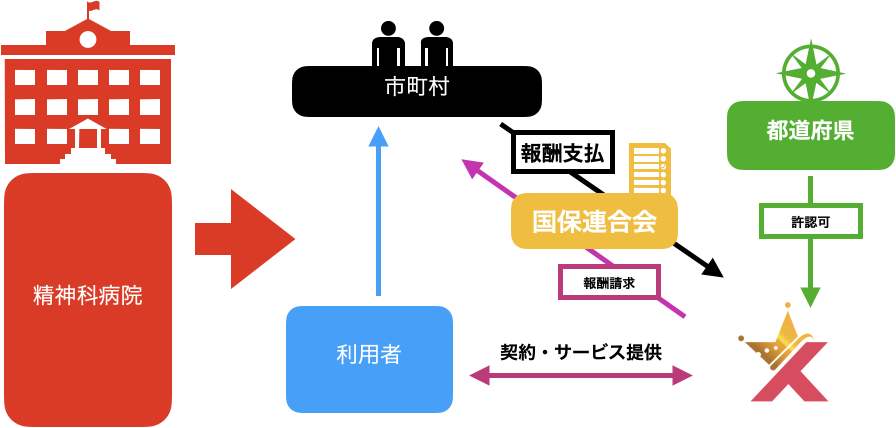
土地活用を
お考えの方
新しい
不動産賃貸を
お考えの方
試算運用を
お考えの方
相続税
対策に
国からの報酬
サブリース（建て貸し）
障がい者グループホームの運営は
弊社にお任せください。
Q1
A1
土地
100坪〜
Q2
A2
利回り
8% 〜
Q3
A3

